Slide 1
«Маленькое чудо»
Сказка о домашнем любимце.
Ученицы 2 «А» класса
средней школы № 800
Горшковой Светланы

Slide 2
План:
Котенок родился.
Помощь окружающих.
Наша красавица.

Slide 3
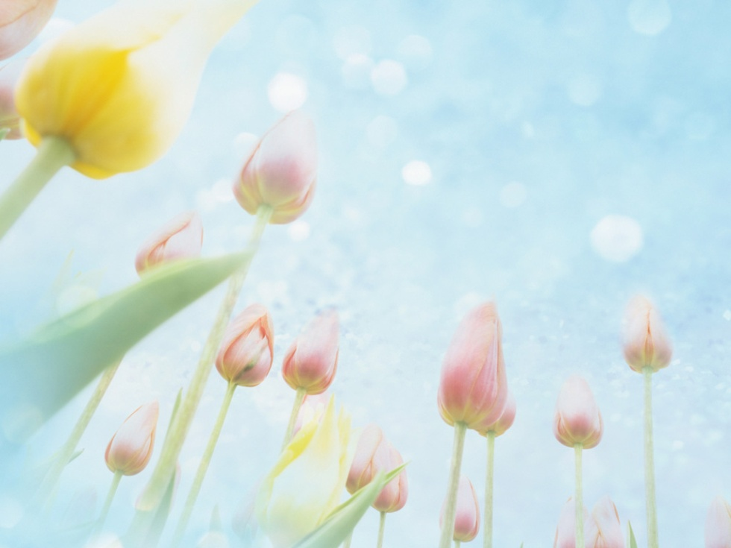
В один из самых солнечных весенних дней родился маленький котенок. Это был не совсем обычный котенок.

Slide 4
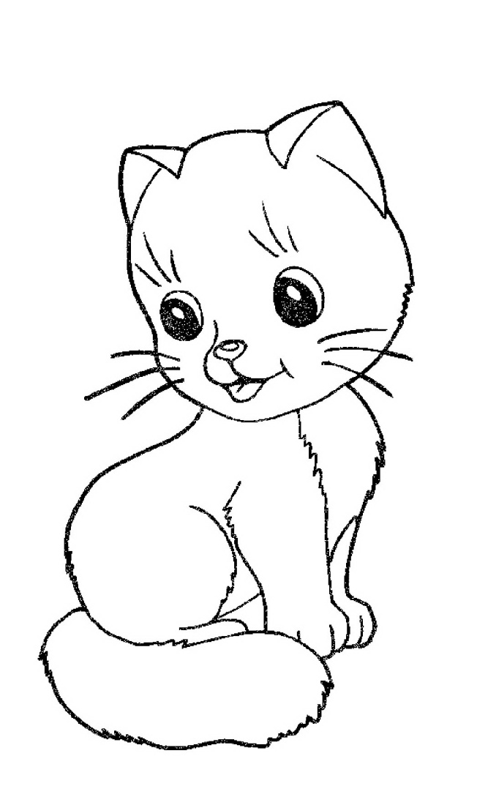
Дело в том, что он был абсолютно бесцветным.

Slide 5

- Надо же, какой маленький!-заглянуло в окошко солнышко и погладило котенка своим лучиком. И…
…О чудо!
У котика появились рыжие пятна и полоски.

Slide 6

В этот момент солнышко закрыла проплывавшая мимо туча. Она тоже приласкала котенка и на нем остались серые полоски и пятнышки.

Slide 7
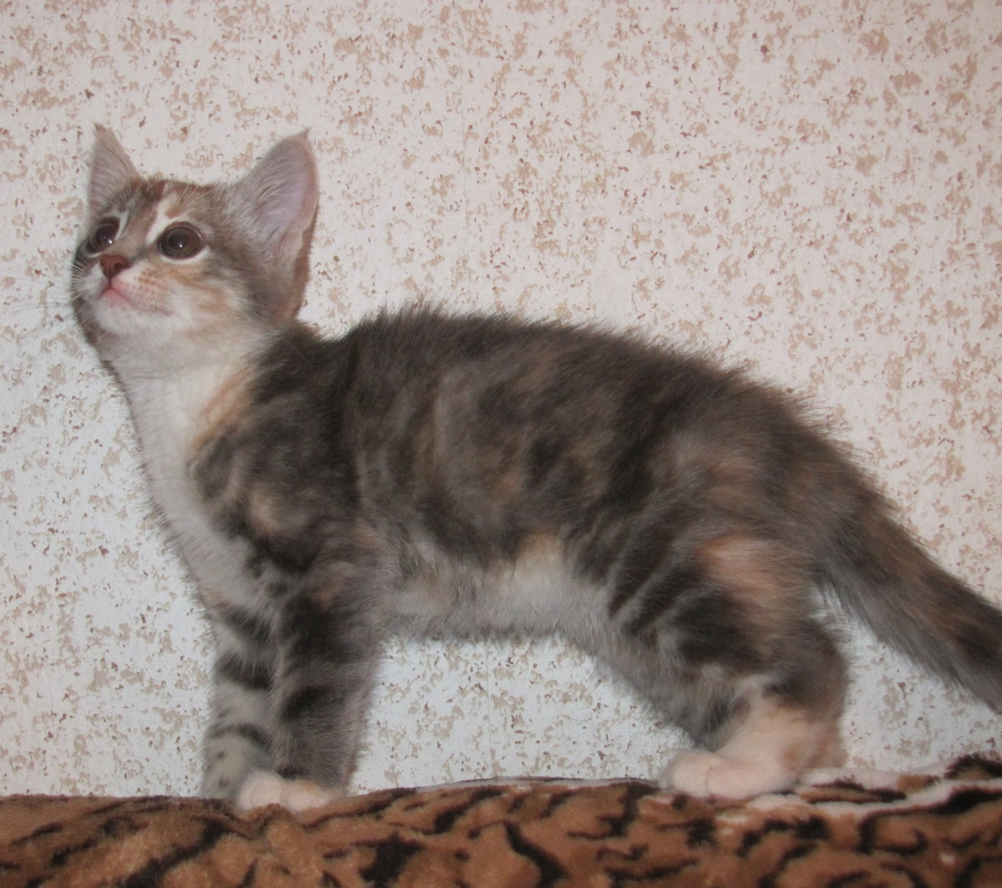
Вскоре уже бело-рыже-серый котенок проснулся, потянулся и пошел гулять.

Slide 8
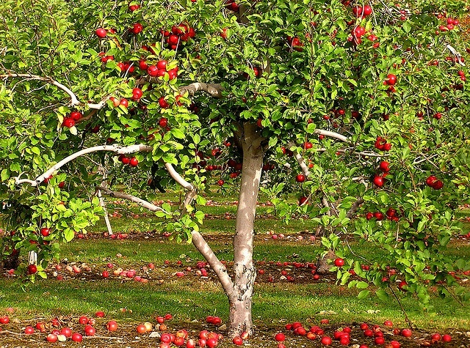
Во дворе росла большая яблоня…

Slide 9
…Она посмотрела на котенка и сказала:
- Какой ты хорошенький! Вот только тебе чего-то не хватает?!Знаю! Я раскрашу тебе глазки: они будут как мой ствол и листочки- коричневые с зелененьким; а носик и язычок будут розовыми, как мои яблочки…

Slide 10
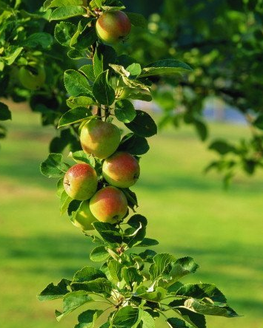
Яблоня махнула веточкой …
… и на нее смотрела уже красивая трехцветная кошечка своими коричнево-зелеными глазами.

Slide 11
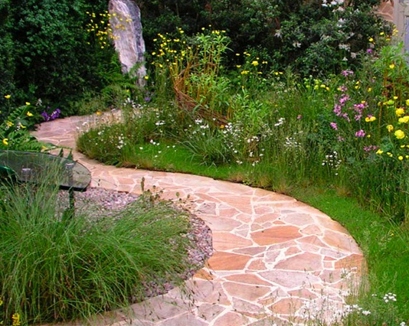
Кошечка мурлыкнула, потянулась …
… и пошла по дорожке прямо к нашему дому.

Slide 12
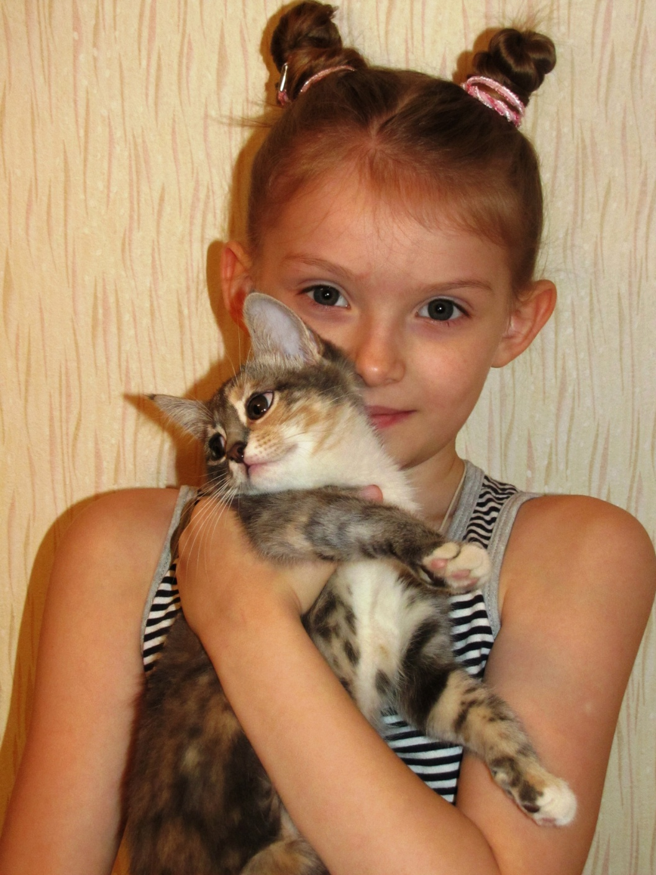
Теперь она живет с нами и зовут ее …
…Маська.

Slide 13
Вот так помощь и забота окружающих помогли сделать из обычного бесцветного котенка маленькую красавицу!

Slide 14
Спасибо за внимание!

